Slide 1
11.5.6.3 - 11.5.6.10 DNS protocol (2)
송충건
2015010494

Slide 2
11.5.6.3 Canonical Name (CNAME) Records
도메인 네임을 위한 별칭을 도입하기 위해 사용됨
www.berkeley.edu는 www.w3.berkeley.edu로 매칭되는 CNAME 레코드를 가질 수 있음
CRAME RR 내에 있는 RDATA 섹션은 도메인 네임(alias)과 CNAME을 포함함
오류나 성능에 문제의 소지가 있어 적은 수의
링크만 활용함

Slide 3
11.5.6.3 Canonical Name (CNAME) Records
Linux% host –t any www.whitehouse.gov
www.whitehouse.gov is an alias for www.whitehouse.gov.edgesuite.net.
Linux% host –t any www.whitehouse.gov.edgesuite.net
www.whitehouse.gov.edgesuite.net is an alias for a1128.h.akamai.net.
Linux% host –t any a1128.h.akamai.net
a1128.h.akamai.net has address 92.123.65.42
a1128.h.akamai.net has address 92.123.65.51

Slide 4
11.5.6.4 Reverse DNS Queries: PTR (Pointer) Records
PTR RR은 IP 주소에 대응하는 DN을 참조함
IPv4를 위한 in-addr.arpa 도메인과 IPv6를 위한
ip6.arpa 도메인을 사용함
10진 IPv4 주소를 DNS 이름으로 취급하기 위하여
역변환을 수행함 ( 169.229.131.81 -> 81.131.229.169 )
16진 IPv6 주소를 DNS 이름으로 취급하기 위하여
압축된 0을 확장하고 디지트 문자로 역변환 수행
( 2001:503:a83e::2:30 -> 0.3.0.0.2.0.0.0.0.0.0.0.0.0.0.0.0.0.0.0.e.3.8.a.3.0.5.0.1.0.0.2 )
특수 도메인과 역변환 된 IP주소를 결합하여 활용함

Slide 5
11.5.6.4 Reverse DNS Queries: PTR (Pointer) Records
C:\> nslookup
Default Server: gw
Address: 10.0.0.1
> server c.in-addr-servers.arpa
Default Server: c.in-addr-servers.arpa
Address: 196.216.169.10
> set type=ptr
> 81.131.229.169.in-addr.arpa.
Server: c.in-addr-servers.arpa
Address: 196.216.169.10
169.in-addr.arpa nameserver = w.arin.net
169.in-addr.arpa nameserver = t.arin.net
169.in-addr.arpa nameserver = dill.arin.net
169.in-addr.arpa nameserver = x.arin.net
169.in-addr.arpa nameserver = z.arin.net
169.in-addr.arpa nameserver = y.arin.net
169.in-addr.arpa nameserver = u.arin.net
169.in-addr.arpa nameserver = v.arin.net

Slide 6
11.5.6.4 Reverse DNS Queries: PTR (Pointer) Records
> server w.arin.net
Default Server: w.arin.net
Address: 72.52.71. 2
Default Server: w.arin.net
Address: 2001:470:1a::2
> 81.131.229.169.in-addr.arpa.
Server: w.arin.net
Address: 72.52.71.2
229.169.in-addr.arpa nameserver = adns1.berkeley.edu.
229.169.in-addr.arpa nameserver = phloem.uoregon.edu.
229.169.in-addr.arpa nameserver = aodns1.berkeley.edu.
229.169.in-addr.arpa nameserver = adns2.berkeley.edu.

Slide 7
11.5.6.4 Reverse DNS Queries: PTR (Pointer) Records
Linux% nslookup
> set type=ptr
> server adns1.berkeley.edu
Default Server: adns1.berkeley.edu
Address: 128.32.136.3#53
Default Server: adns1.berkeley.edu
Address: 2607:f140:ffff:fffe::3#53
> 81.131.229.169.in-addr.arpa.
Server: adns1.berkeley.edu
Address: 128.32.136.3#53
81.131.229.169.in-addr.arpa name = webfarm.Berkeley.EDU

Slide 8
11.5.6.5 Classless in-addr.arpa Delegation
PTR 레코드는 A, B, C 클래스를 가진 접두사에 대한
작업에 적절함
접두사의 길이가 커질 경우 접두사의 길이를 나르는 방법이 요구됨
접두사의 길이를 역변환된 주소에 붙이고
도메인 네임의 첫 번째 라벨로 사용함
12.17.136.128/25 예 ) X.136.17.12.in-addr.arpa 형태로 RR이 생성
128.136.17.12.in-addr.arpa. canonical name =
128.128/25.136.17.12.in-addr.arpa.
129.136.17.12.in-addr.arpa. canonical name =
129.128/25.136.17.12.in-addr.arpa.
...
255.136.17.12.in-addr.arpa. canonical name =
255.128/25.136.17.12.in-addr.arpa.

Slide 9
11.5.6.5 Classless in-addr.arpa Delegation
C:\> nslookup
Default Server: gw
Address: 10.0.0.1
> server f.in-addr-servers.arpa
Default Server: f.in-addr-servers.arpa
Addresses: 193.0.9.1
> set type=ptr
> 129.128/25.136.17.12.in-addr.arpa.
Server: f.in-addr-servers.arpa
Address: 193.0.9.1
12.in-addr.arpa nameserver = dbru.br.ns.els-gms.att.net
12.in-addr.arpa nameserver = cbru.br.ns.els-gms.att.net
12.in-addr.arpa nameserver = cmtu.mt.ns.els-gms.att.net
12.in-addr.arpa nameserver = dmtu.mt.ns.els-gms.att.net
> server dbru.br.ns.els-gms.att.net.
Default Server: dbru.br.ns.els-gms.att.net
Address: 199.191.128.106

Slide 10
11.5.6.5 Classless in-addr.arpa Delegation
> 129.128/25.136.17.12.in-addr.arpa.
128/25.136.17.12.in-addr.arpa nameserver = ns2.intelresearch.net
128/25.136.17.12.in-addr.arpa nameserver= ns1.intel-research.net
> server ns1.intel-research.net.
Server: ns1.intel-research.net
Address: 12.155.161.131
> 129.128/25.136.17.12.in-addr.arpa.
129.128/25.136.17.12.in-addr.arpa
name = dmz.slouter.seattle.intel-research.net
128/25.136.17.12.in-addr.arpa
nameserver = bldmzsvr.berkeley.intel-research.net
128/25.136.17.12.in-addr.arpa
nameserver = sldmzsvr.intel-research.net
bldmzsvr.berkeley.intel-research.net internet address = 12.155.161.131
sldmzsvr.intel-research.net internet address = 12.17.136.131

Slide 11
11.5.6.6 Authority (SOA) Records
DNS에서 각 영역은 SOA라는 RR을 이용하여
권한 레코드를 구성함
다양한 정보 조회가 가능한 서버에 인가된 링크를 제공
호스트의 이름을 식별하기 위하여 사용함
영역 갱신 매개변수의 구성
1. 순서 번호
2. 재생 시간
3. 재시도 시간
4. 종료 시간
Notes:
DNS에서 각 영역은
SOA라는 RR을 이용하여 권한 레코드를 구성함
호스트의 이름을 식별하기 위하여 사용함
영역 갱신 매개변수
순서 번호 : 영역 내용이 변경이 있을 시 증가
재생 시간 : 첫 번째 서버로부터 SOA 레코드를 검사하기 전에 기다려야 하는 시간,
재시도 시간 :
종료 시간

Slide 12
11.5.6.6 Authority (SOA) Records
C:\> nslookup
Default Server: gw
Address: fe80::204:5aff:fe9f:9e80
> set type=soa
> berkeley.edu.
Server: gw
Address: fe80::204:5aff:fe9f:9e80
Non-authoritative answer:
berkeley.edu
primary name server = ns-master1.berkeley.edu
responsible mail addr = hostmaster.berkeley.edu
serial = 2009050116
refresh = 10800 (3 hours)
retry = 1800 (30 mins)
expire = 3600000 (41 days 16 hours)
default TTL = 300 (5 mins)
> server adns1.berkeley.edu.
Default Server: adns1.berkeley.edu
Addresses: 2607:f140:ffff:fffe::3
128.32.136.3
Notes:
DNS에서 각 영역은
SOA라는 RR을 이용하여 권한 레코드를 구성함

Slide 13
11.5.6.6 Authority (SOA) Records
> berkeley.edu.
Server: adns1.berkeley.edu
Addresses: 2607:f140:ffff:fffe::3
128.32.136.3
berkeley.edu
primary name server = ns-master1.berkeley.edu
responsible mail addr = hostmaster.berkeley.edu
serial = 2009050116
refresh = 10800 (3 hours)
retry = 1800 (30 mins)
expire = 3600000 (41 days 16 hours)
default TTL = 300 (5 mins)
berkeley.edu nameserver = ns.v6.berkeley.edu
berkeley.edu nameserver = aodns1.berkeley.edu
berkeley.edu nameserver = adns2.berkeley.edu
berkeley.edu nameserver = phloem.uoregon.edu
berkeley.edu nameserver = adns1.berkeley.edu
berkeley.edu nameserver = ucb-ns.NYU.edu
ns.v6.berkeley.edu internet address = 128.32.136.6
ns.v6.berkeley.edu AAAA IPv6 address = 2607:f140:ffff:fffe::6
adns1.berkeley.edu internet address = 128.32.136.3
adns1.berkeley.edu AAAA IPv6 address = 2607:f140:ffff:fffe::3
adns2.berkeley.edu internet address = 128.32.136.14
.
.
.
Notes:
DNS에서 각 영역은
SOA라는 RR을 이용하여 권한 레코드를 구성함

Slide 14
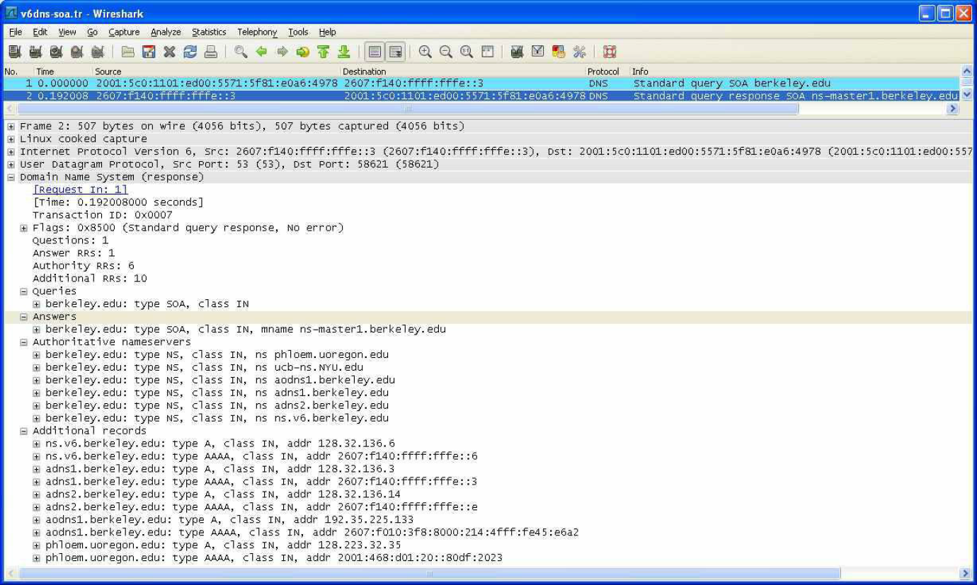
11.5.6.6 Authority (SOA) Records
Notes:
DNS에서 각 영역은
SOA라는 RR을 이용하여 권한 레코드를 구성함
다음 목적으로 사용됨
공식적으로 영구적인 데이터베이스,
책임 있는 측의 이메일 주소
영역 갱신 매개변수
기본 TTL을 제공하는 호스트의 이름을 식별

Slide 15
11.5.6.7 Mail Exchanger (MX) Records
MX 레코드는 DNS가 도메인을 위한 메일 릴레이와
서버 이름을 결정하는 데 도움을 제공함
메일이 특정 시점에 목적지에 도달할 수 없을 경우
relay server에 전달
DNS 서버에서 특별한 도메인 네임과 연관된 MX 레코드 목록의 호스트에 전달함
MX 레코드는 우선순위 정보를 보관함
( 숫자가 작을 수록 우선순위가 높음 )

Slide 16
11.5.6.7 Mail Exchanger (MX) Records
Linux% host –t MX cs.ucla.edu ns3.dns.ucla.edu
Using domain server:
Name: ns3.dns.ucla.edu
Address: 2607:f600:8001:1::ff:fe01:35#53
Aliases:
cs.ucla.edu mail is handled by 13 Pelican.cs.ucla.edu.
cs.ucla.edu mail is handled by 3 Moa.cs.ucla.edu.
cs.ucla.edu mail is handled by 13 Mailman.cs.ucla.edu.

Slide 17
11.5.6.8 Fighting Spam: The Sender Policy Framework (SPF) and Text (TXT) Records
DNS 서버가 MX 레코드를 참조하여 메일 서버를 결정할 시 전송 정책 프레임워크 SPF를 통하여 동작을 조정함
SPF 버전 1은 DNS TXT 혹은 SPF 자원 레코드를 사용함
도메인 소유자에 의하여 도메인을 대상으로 메일 전송이 인가 되었는지를 레코드에 표시함
SPF 레코드는 관계 정보를 운반하기에 적절함
TXT 레코드는 도메인 네임과 연관된 문자열로 구성됨
SPF 판별 기준을 표현하기 위한 문법을 지원함
Notes:
DNSS 클라이언트 구현은 SPF를 적절하게 처리하지 못함

Slide 18
11.5.6.8 Fighting Spam: The Sender Policy Framework (SPF) and Text (TXT) Records
텍스트 레코드는 정합판단 기준과 부가정보를 포함
check_host() 함수를 이용해 처리함
< 함수의 결과 >
None, Neutral : 정보가 유효하지 못함
Passs : 정합을 표시함 ( + )
Fail : 인가 받지 못함 ( - )
Softfail : 실패와 중립 사이 ( ~ )
Notes:
DNSS 클라이언트 구현은 SPF를 적절하게 처리하지 못함

Slide 19
11.5.6.8 Fighting Spam: The Sender Policy Framework (SPF) and Text (TXT) Records
Linux% host –t txt berkeley.edu
berkeley.edu descriptive text
"v=spf1 ip4:169.229.218.128/25 ip6:2607:F140:0:1000::/64
include:outboundmail.convio.net ~all"
Linux% host –t txt outboundmail.convio.net
outboundmail.convio.net descriptive text
"v=spf1 +ip4:66.45.103.0/25 +ip4:69.48.252.128/25
+ip4:209.163.168.192/26 ~all"
outboundmail.convio.net descriptive text
"spf2.0/pra
+ip4:66.45.103.0/25 +ip4:69.48.252.128/25
+ip4:209.163.168.192/26 ~all"

Slide 20
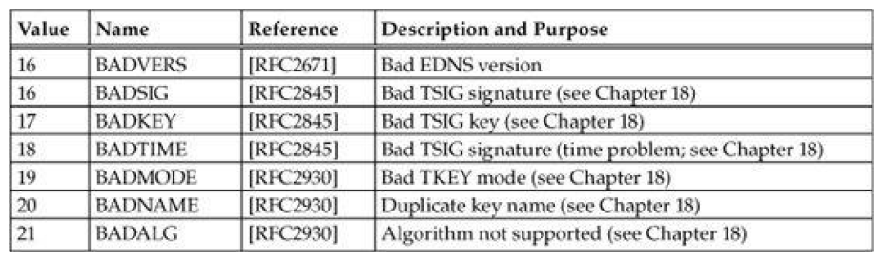
11.5.6.9 Option (OPT) Pseudo-Records
OTP RR은 하나의 DNS 메시지에서 독립적으로 나타냄
부가적인 정보 섹션에 명시됨
가변 길이 RDATA를 포함

Slide 21
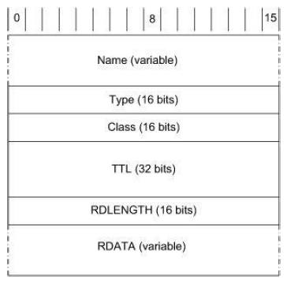
11.5.6.9 Option (OPT) Pseudo-Records
10byte 고정 부분
10byte = RR유형 16bit+ UDP 유료 부하 크기 16bit +
확장된 RCODE 필드와 플래그 32bit + 가변 영역의 바이트 크기를 표시하는 16bit
확장된 RCODE 필드와 플래그 32bit =
버전 8bit + DNS 오류 유형 8bit + 미사용 16bit
Notes:
16
16
32
16
48 + 32
80 = 10byte

Slide 22
11.5.6.10 Service (SRV) Records
_Service._Proto.Name TTL IN SRV Prio Weight Port Target
Service : 서비스의 공식적인 이름
Proto : 서비스에 접근하기 위하여 사용되는 프로토콜
( 일반적으로 TCP or UDP )
TTL : RR TTL 값
IN : 인터넷 클래스
SRV : SRV RR의 유형
Prio : 부호가 없는 16비트 값으로 우선순위를 나타냄
( 값이 적을수록 우선순위가 높음 )
Weight : 동일한 우선순위 내에서의 가중 확률 ( 선택될 확률을 나타냄 )
Port : TCP or UDP의 포트번호
Target : 서비스가 제공되고 있는 호스트의 도메인 네임
.Name : 특별한 서비스의 도메인 네임

Slide 23
11.5.6.10 Service (SRV) Records
Linux% host –t srv _ldap._tcp.openldap.org
_ldap._tcp.openldap.org has SRV record 0 0 389 www.openldap.org.
도메인 openldap.org 내에서
TCP 통신을 사용하고 LDAP 서비스를 제공하는 서버를 찾는 명령어
SRV RR에서 Service와 Proto 값을 위한 RFC 레지스트리는 없으며
기본적인 레지스트리에 관리되는 이름과 대응됨

